Slide 1

FRANÇAIS
8-classe
Thème: Intérêts et goûts personnels

Slide 2
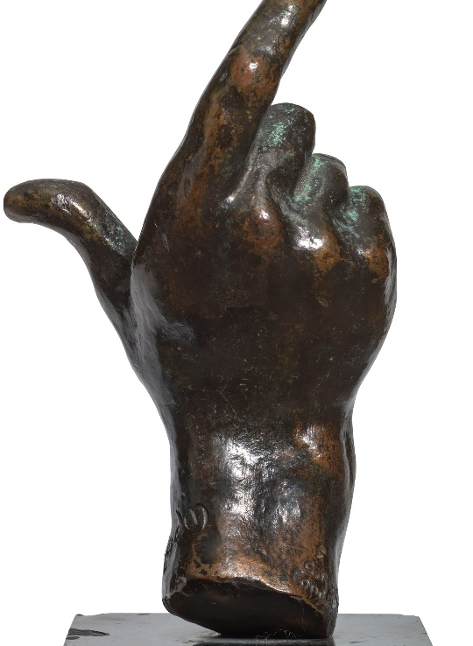

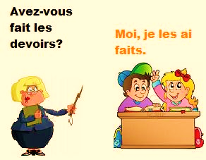

Aujourd’hui...
avec vous...
vérifier vos devoirs
parler des intérêts et des goûts
apprendre l’emploi de C.O.D et C.O.I et le pronom « chacun
découvrir l’événement « Semaine de goût »

Slide 3
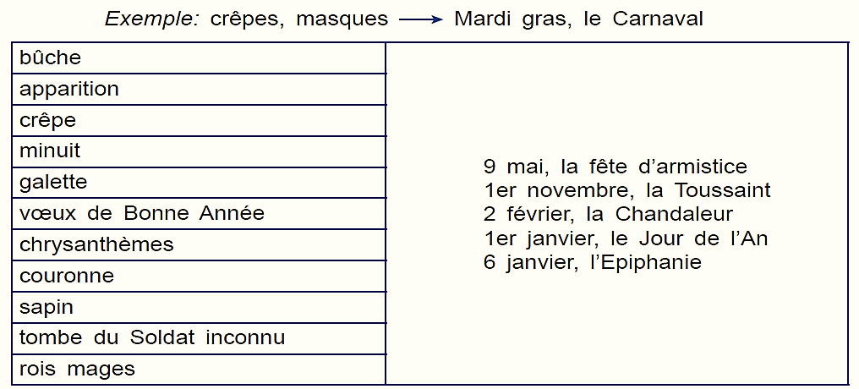
Vérification du devoir
Faites l’activité 4 à la page 62.

Slide 4
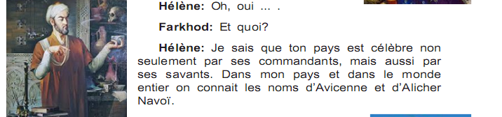
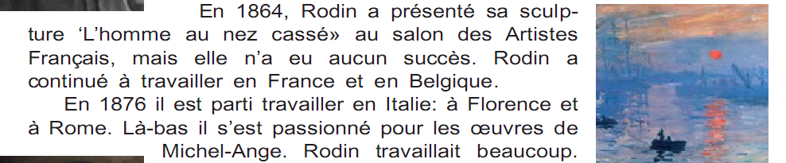


Verification du devoir
Crêpes , masques – Mardi gras, le Carnaval
Minuit, sapin, voeux de Bonne année - le Jour de l’An
Galette, couronne, rois mages- l’Epiphanie
Crêpes- le Chandeleur
Chrysanthèmes, tombe du Soldat inconnu- la Toussaint
La bûche de Noel – le Noel

Slide 5

Regarder et donnez les bonnes réponses

Slide 6

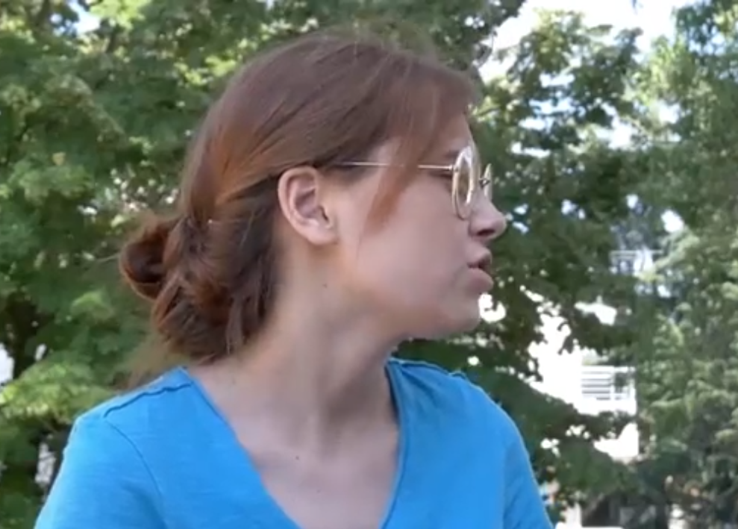
Qu’est ce qu’elle aime bien?
Qu’est ce qu’elle n’aime pas?
Elle aime bien aller au cinéma, faire du shopping, la lecture, la musique.
Elle n’aime pas regarder la télé et le foot.

Slide 7
Dialogue à lire:
Nodira: Sais-tu, Hélène, pourquoi je veux que nous allions voir un spectacle dans ce théâtre?
Hélène: Je ne le sais pas, mais j’ai entendu beaucoup parler de ce théâtre: de son bâtiment, de son histoire, du jeu de ses acteurs.
Nodira: Ah, je vois que je ne me suis pas trompée en choisissant ce théâtre.
Hélène: Mais, Nodira, tu peux me dire quelles pièces sont à l’affiche?
Nodira: Bien sûr, je ne connais pas tes goûts, mais je pense que tu seras contente d’y aller, car ce théâtre présente tous les genres de pièces: les drames, les comédies, les pièces classiques comme «Otello», les pièces contemporaines comme «Révolte de belles-filles».

Slide 8
suite...
Hélène: Les pièces contemporaines? Ah, je les aime beaucoup. C’est la vie de nos jours et surtout la vie de la jeunesse. Et quelle pièce allons-nous voir?
Nodira: C’est ŕ toi de choisir le spectacle et le jour de la sortie. Quant ŕ moi, j’aime tous les spectacles de ce théâtre, surtout les comédies, comme «Révolte de belles-filles» où le jeu des acteurs est parfait!
Hélène: Et bien, moi aussi, je veux voir cette pièce. Allons le voir ce dimanche, on la donne ce jour-là.

Slide 9
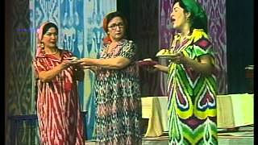
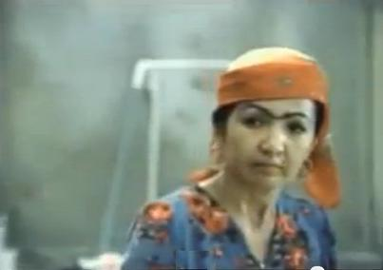
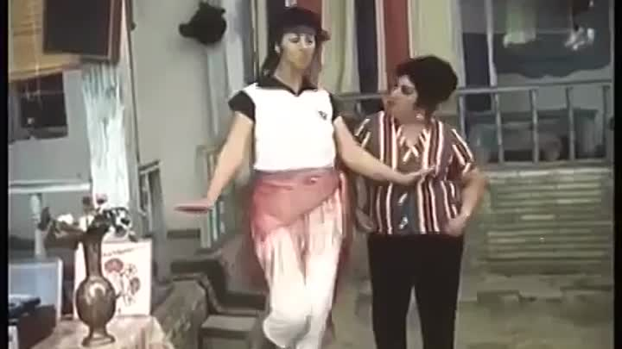
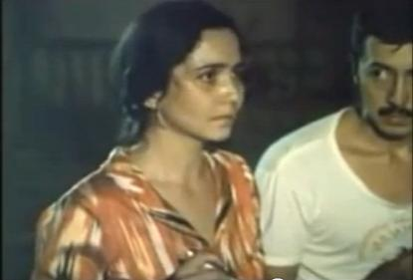
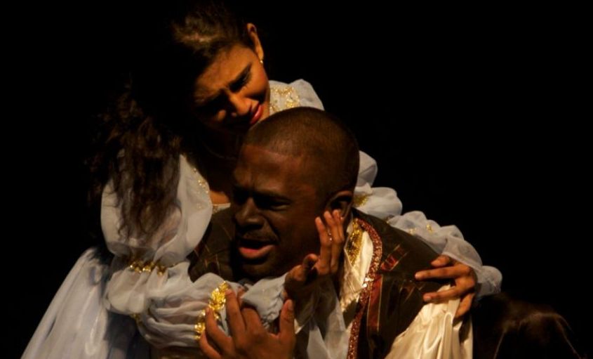
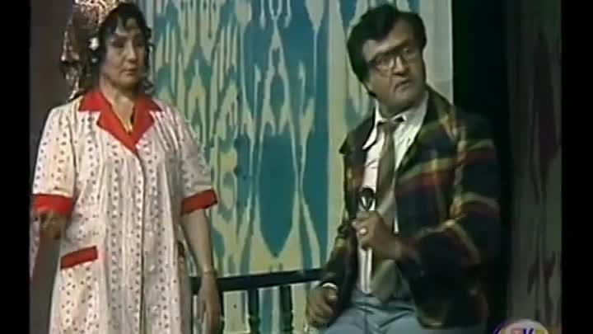
Activité à faire:
Quelles sont les scènes de la pièce de « Révolte des belles filles »?

Slide 10
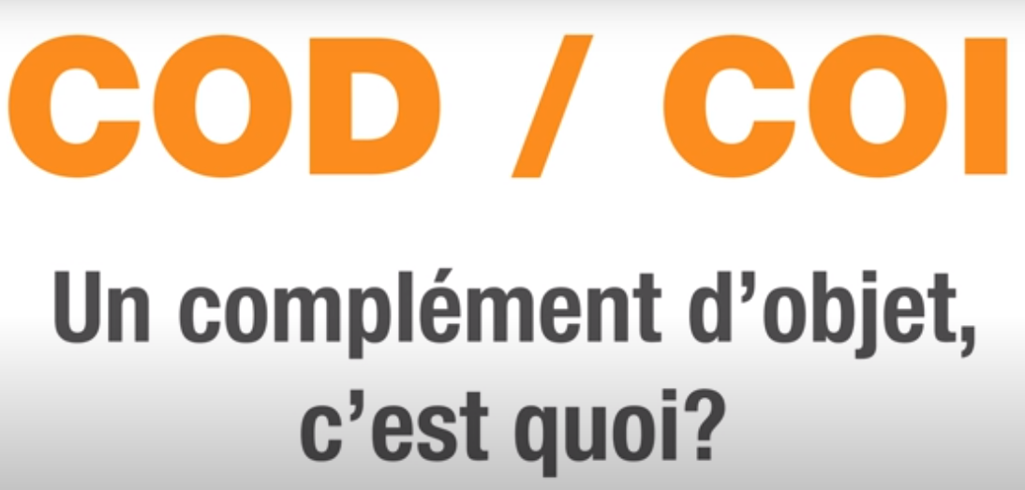

Slide 11
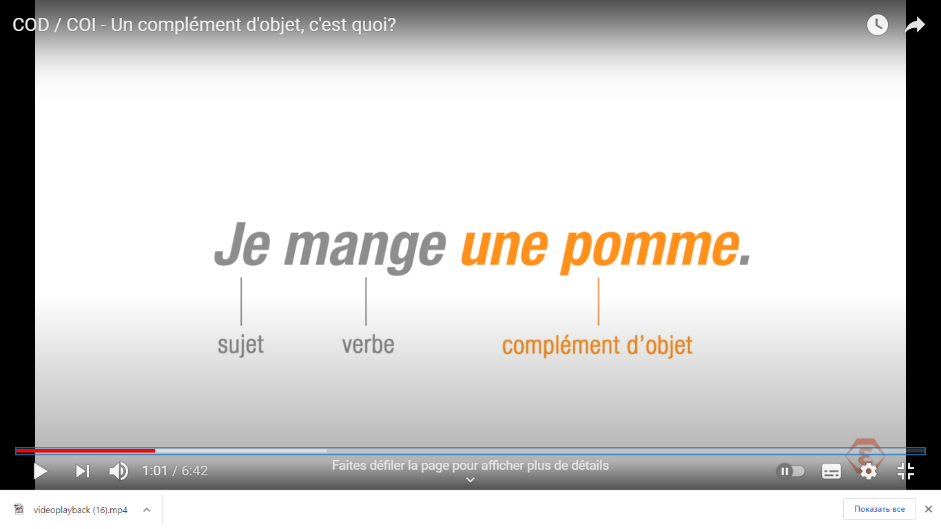
A identifier:
sujet
verbe
complément d’objet

Slide 12
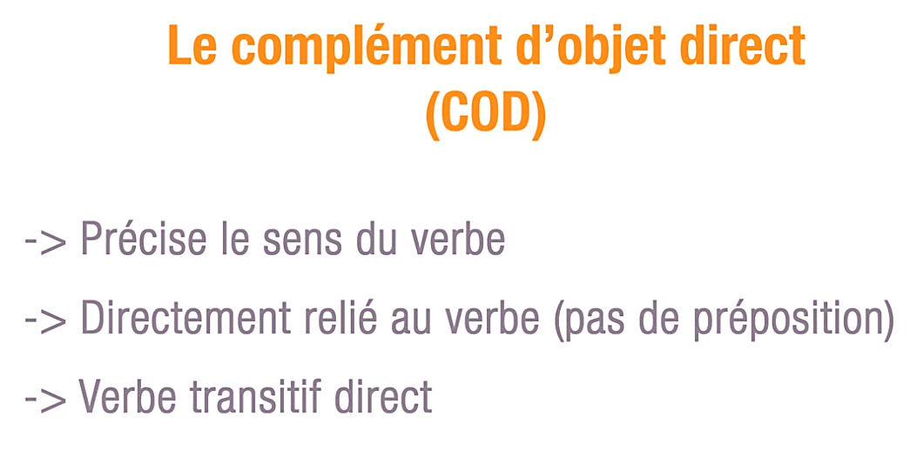

Slide 13
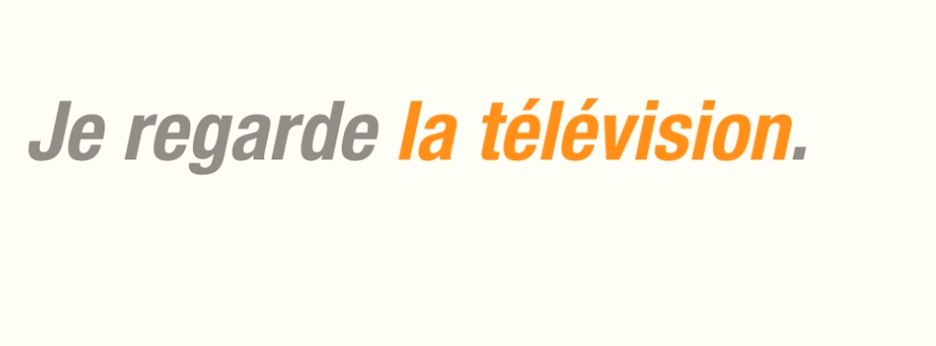
Quoi?

Slide 14
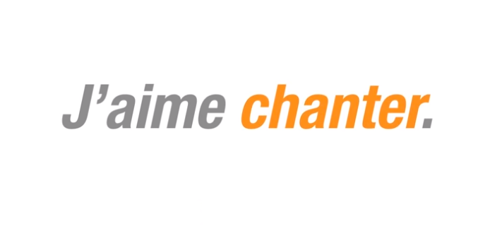
Quoi?

Slide 15
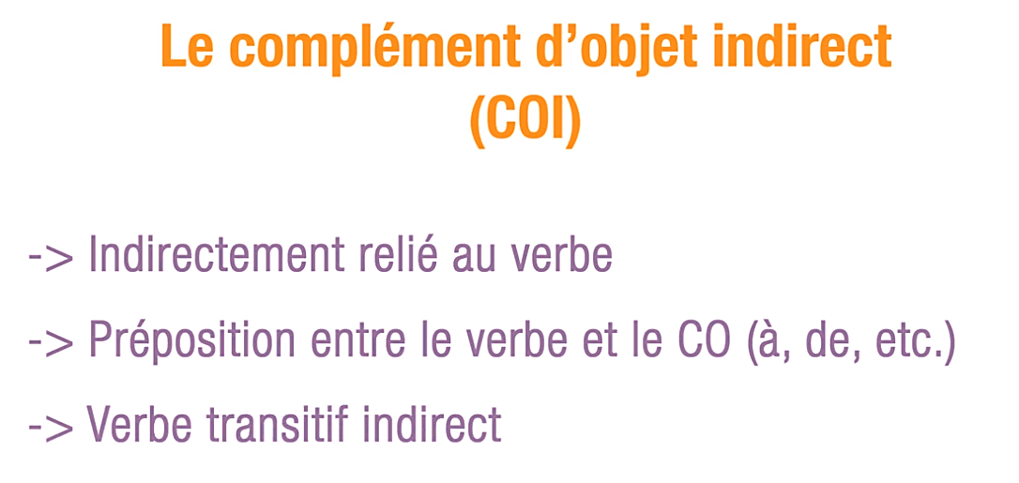

Slide 16
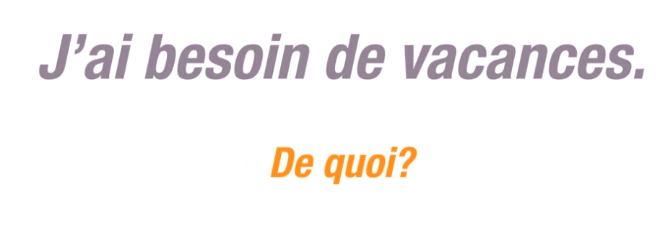

Slide 17
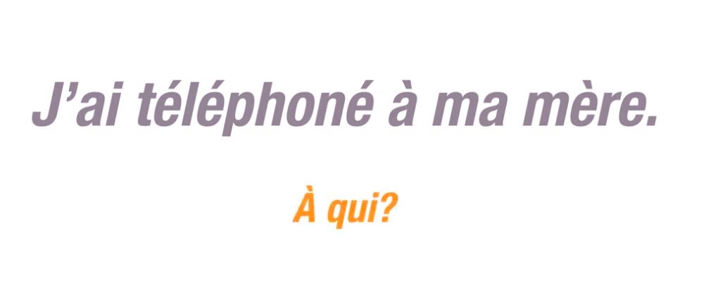

Slide 18
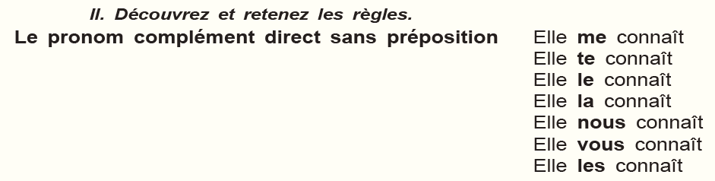

Slide 19
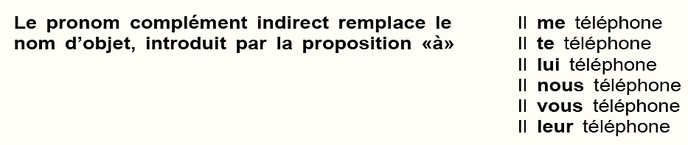

Slide 20


DEVOIR
Lisez le texte à la page 76 et dites quel est l’objectif de l’événement de la « Semaine de goût ».

Slide 21


